Slide 1
Hoofdstuk 9
Paragraaf 2
‘Nationalisme’

Slide 2
Kenmerkend aspect:
De opkomst van politiek-maatschappelijke stromingen: liberalisme, nationalisme, socialisme, confessionalisme en feminisme.
Je moet dus weten dat in deze periode (19e eeuw) politiek-maatschappelijke stromingen ontstonden en dat het nationalisme er daar een van was. Je moet de kenmerken van het nationalisme goed kennen.

Slide 3
Maak een mindmap…
Wat weet je al van het nationalisme?
Schrijf kenmerken op en probeer hier verbanden tussen te leggen.

Slide 4
Nationalisme, kenmerken
Ook wel: patriottisme
Opkomst 19e eeuw o.i.v. de politieke veranderingen van de 18e/19e eeuw (volk kreeg toen meer macht = democratische revoluties) werd het volk steeds belangrijker.
Natie = volk. Uitgangspunt van het nationalisme is dat het volk het belangrijkste is.
Sterke voorliefde voor de cultuur van het eigen volk.
Het volk heeft recht op een eigen –nationale- staat.
Nationalisme in de kunst: beelden / schilderijen/ verhalen van helden uit het eigen volk.
Nationalisme in onderwijs: eigen taal belangrijkste, vaderlandse geschiedenis.
Nationalisme in de economie: protectionisme, moderne industrie en technologie promoten / pronken, hebben van kolonies.
militarisme (verheerlijking leger) (voorbeeld van nu: https://www.youtube.com/watch?v=x-O5UWiNtxQ )

Slide 5
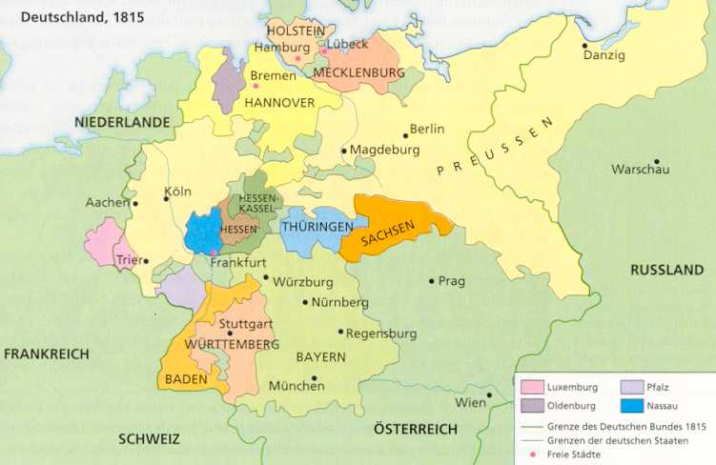
Voorbeeld: Duitsland
Voor 1871: Duitsland is een lappendeken van losse staatjes en staten.
Vanaf 1871 (na het winnen van de Frans-Duitse oorlog) = Duitsland een eenheidsstaat geworden.
Deze eenheidsstaat was een keizerrijk. De voormalige koning van Pruissen (een belangrijke staat) werd de keizer van het nieuwe Duitse keizerrijk.
Nationalistische gevoelens speelden een grote rol in Duitsland.

Slide 6
Examenvraag
De historische figuur Arminius is vanaf de
negentiende eeuw in de Duitse geschiedenis
telkens op een andere manier gebruikt.
Noem bij bron een kenmerkend aspect van die tijd en leg uit wat dit kenmerkende aspect te maken heeft met de weergave van Arminius in de bron.

Slide 8
Antwoord examenvraag
Zijn standbeeld/voorbeeld moet groot worden neergezet, hij is dus een belangrijk figuur geweest in de Duitse geschiedenis. Er zijn ook veel mensen aanwezig bij de onthulling, dus dat wijst ook op het belang van zijn figuur.
Het kenmerkend aspect dat hierbij past is ‘de opkomst van het nationalisme' (2 punten)

